Slide 1
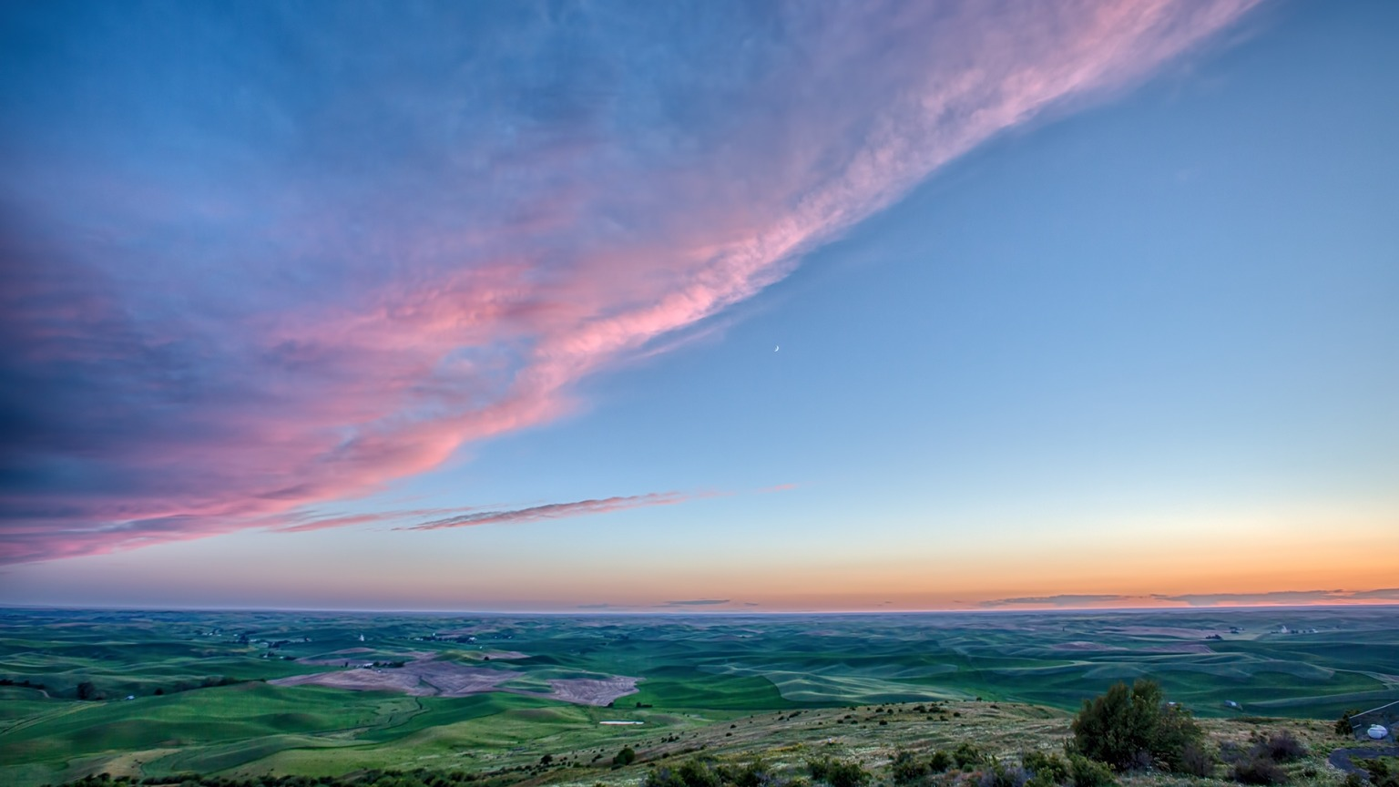
美妙創造主
聖歌隊 獻詩

Slide 2
美妙創造主，我獻自己互你。 磨我閣造我成做你的器具。 改舊換新互主通歡喜來用。 我意愛聖潔，主助我聖潔， 主互我聖潔是欲獻自己互祢。
美妙創造主(1/3)

Slide 3
願主用你美妙聖手造我靈魂。 顯明疼痛，你造我到完全。 改造我成做祢所喜歡的器具。 我意愛聖潔，主助我聖潔， 主互我聖潔是欲獻自己互祢。
美妙創造主(2/3)

Slide 4
美妙創造主，我獻自己互主。 磨我閣造我成做祢的器具。 改舊換新互主通歡喜來用。 我意愛聖潔，主助我聖潔， 主互我聖潔是欲獻自己互祢。 主互我聖傑是欲獻自己互祢。
美妙創造主(3/3)

